Slide 1
CF02_Video_introductorio
Tipo de video: Animación 2D (motion graphic)

Slide 2
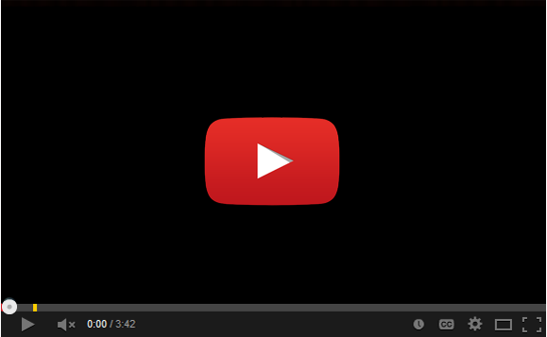
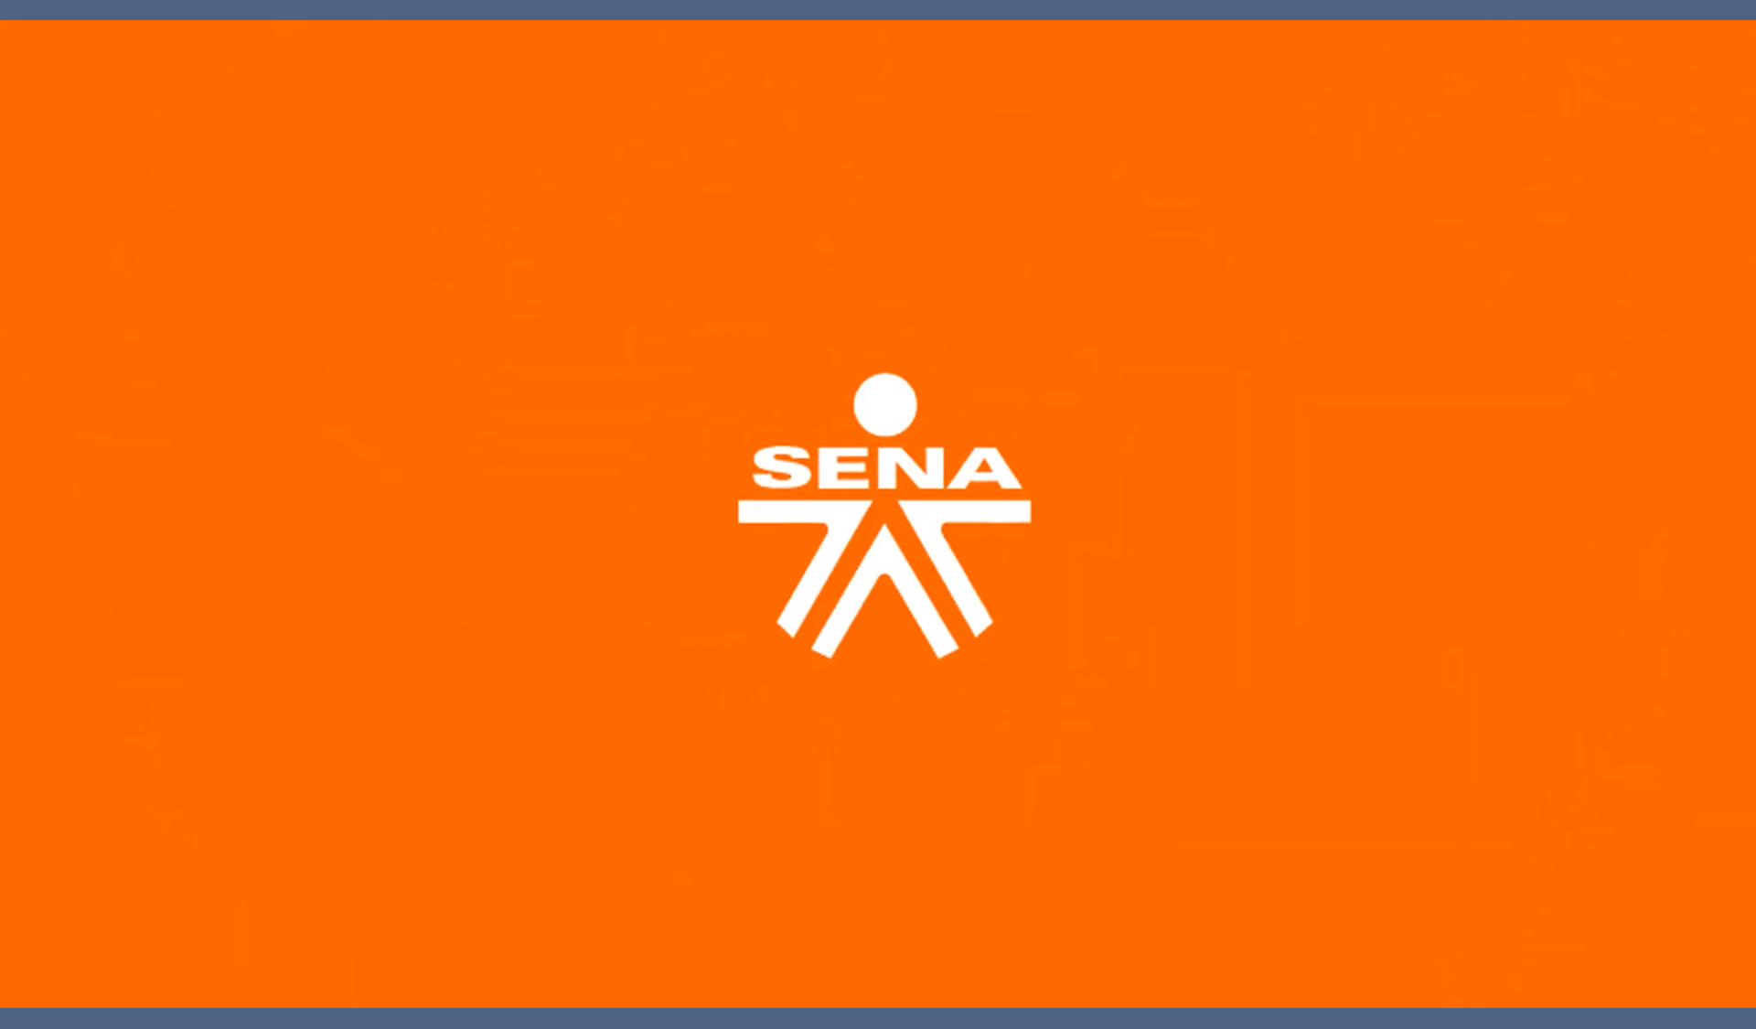
Indicaciones para la producción
Inicia con el logo animado del SENA.
Cortinilla.
Título del video: Prospección de clientes
Audio/ Narración
Música de inicio.
Referencias de las imágenes: SENA logo

Slide 3


Indicaciones para la producción
Inicia mostrando el vector de las dos personas y los demás elementos salen de forma aleatoria. Posteriormente aparece cuando se nombren el vector de la empresa al lado de ellas y luego la otra entidad.
Audio/ Narración
El cliente es la razón de ser de los negocios, sea este una persona, una empresa, que procesa para convertir en producto final, una entidad del gobierno u otra.
Referencias de las imágenes: https://www.freepik.es/vector-gratis/concepto-abstracto-servicio-al-cliente-chatbot_12084830.htm#page=1&query=cliente&position=0
https://www.freepik.es/vector-gratis/coleccion-edificios-oficina_2923811.htm#page=1&query=empresa&position=6

Slide 4
Indicaciones para la producción
Se van los demás elementos y se queda la persona (cliente) en pantalla y alrededor varios íconos de mercadeo.
Audio/ Narración
Hacia él se dirigen todos los esfuerzos de mercadeo de la empresa para seducirlo y mantener con él una relación de largo plazo y rentable.
Referencias de las imágenes: https://www.freepik.es/vector-gratis/concepto-comunicacion-personas_4664355.htm#page=1&query=mercadeo&position=25

Slide 5

Indicaciones para la producción
Luego vuelve y queda el cliente (nuestro personaje central) y alrededor distintos mercados, junto con otros personajes y un vector tratando de localizarlo.
Audio/ Narración
Ahora bien, para poder llegar a ese cliente, se deben conocer los diferentes mercados donde se puede encontrar.
Referencias de las imágenes: https://www.freepik.es/vector-gratis/banners-lineales-horizontales-marketing-digital_9461808.htm#page=1&query=mercadeo&position=20

Slide 6
Indicaciones para la producción
Sale todo en pantalla y aparece en el centro “Mercadeo relacional” y alrededor de forma aleatoria los distintos vectores que rodean una estrategia de marketing.
Audio/ Narración
y luego mediante unas acciones elaboradas, se establece una estrategia de mercadeo relacional que le permitirá a la empresa determinar y llegar el prospecto ideal, bien sea de manera presencial o virtual.
Referencias de las imágenes: https://www.freepik.es/vector-gratis/composicion-diagrama-flujo-estrategia-marketing-isometrica-leyendas-texto-personas-elementos-diagrama-grafico-colorido-computadoras_13867284.htm#page=2&query=mercadeo&position=11

Slide 7
Indicaciones para la producción
Sale el cliente y los demás elementos en pantalla mostrando cómo se ganó un cliente y la empresa mantiene un crecimiento.
Audio/ Narración
Ese acercamiento, el cual se da de manera metodológica, permitirá captar, retener y fidelizar clientes. De tal forma que la empresa a su vez garantiza crecimiento y rentabilidad a largo plazo.
¡Bienvenido!
Referencias de las imágenes: https://www.freepik.es/vector-premium/compras-linea-concepto-aplicacion-movil-digital_8888670.htm#&position=23

